Slide 2
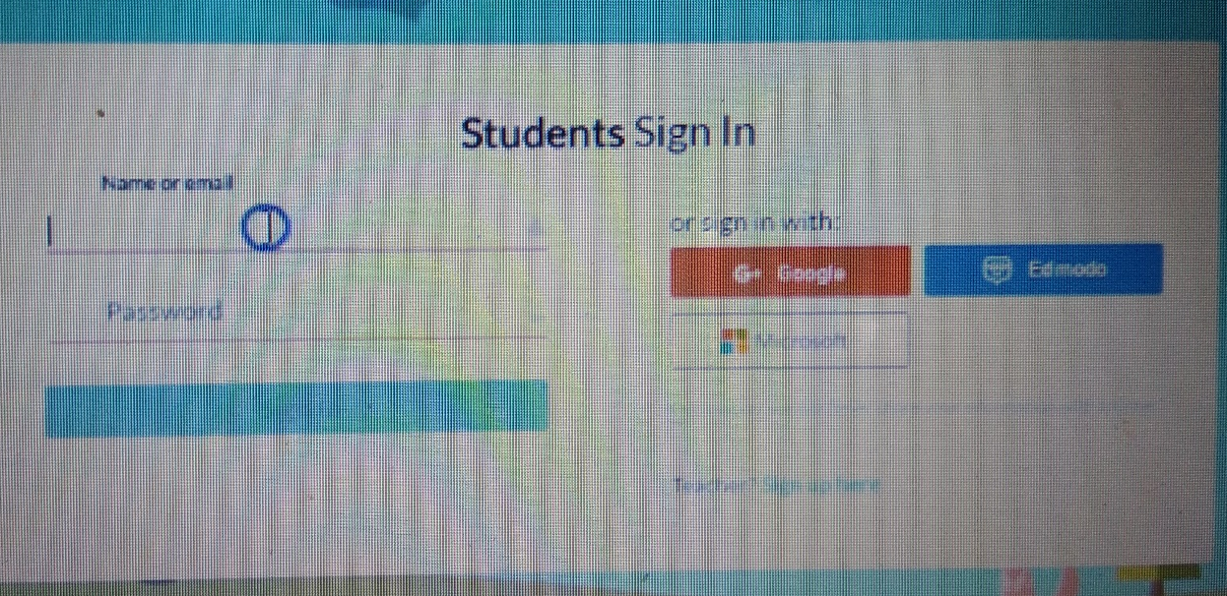
https://app.wizer.me/learn/TF2F15
ادخل واكتب اسمك واسم عائلتك بالانجليزية name or mail
اكتب الرقم السري بامكانك ادخال 6 ارقام pssword
وعليك حفظها لادخالها مرة أخرى
بعدها اضغط على
Sing in
الدخول للمهمة وعند الانهاء
اضغط على حفظ save
اضغط بعدها على تسليم
Hand in work

